Slide 1
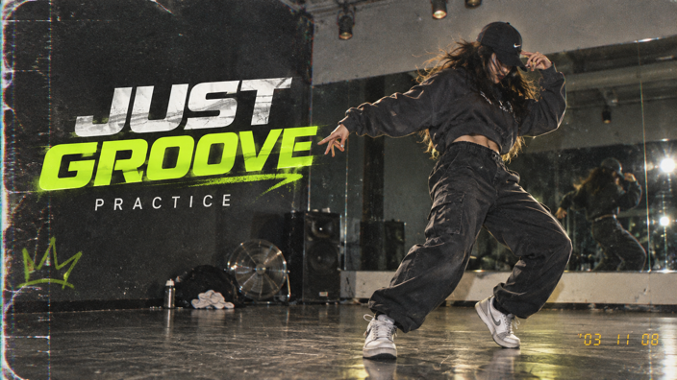
JUST
GROOVE
選一段，開始練
專為舞者設計的智慧練舞與錄影比對平台
專題成果簡報
報告人｜賴沛儒
指導老師｜黃老師 Roger 導師
01

Slide 2
01 / WHY
為什麼要做 JUST GROOVE？
把「找動作、拆節拍、反覆練」變成一條順手的流程。
練舞者真正需要的，不是更多影片。
影片來源
精準拆解
而是一個能把影片變成肌肉記憶的工具。
降低自學與拆舞門檻
反覆練習
錄影驗收
讓重播、鏡像、慢速變得直覺
留下自己的練習紀錄與成果
02

Slide 3

02 / PAIN POINT
漫畫第一幕｜反覆倒帶的崩潰日常
一個「倒退 5 秒」的按鈕，常常讓練習節奏直接斷掉。
03

Slide 4
03 / PERSONA
目標族群與使用場景
從第一次接觸舞蹈，到需要精準驗收的每一位舞者。
熱舞社學生
K-Pop Cover
一支影片，三種練習場景
社辦團練／快速拆副歌
居家鏡前／重複八拍
社辦：手機快速選段、AB 循環
戶外：鏡像翻轉，跟著畫面練
編舞老師
零基礎自學
示範教學／標註段落
慢速練習／建立信心
居家：錄影比對，確認動作細節
04

Slide 5
04 / COMPETITION
競品與現有工具痛點
通用影音工具能播放，卻沒有為「練舞」設計。
YouTube／手機相簿
播放方便
缺少 AB 點、鏡像與同屏對照
舞蹈 App
功能完整
封閉內容、廣告多、學習成本高
JUST GROOVE
自由匯入
用最少步驟完成拆解與驗收
05

Slide 6
05 / SOLUTION
JUST GROOVE 核心解方亮相
把練舞流程濃縮成「匯入 → 拆解 → 練習 → 驗收」。
匯入
Local / YouTube
時間軸
秒數／影格
控制器
AB／速度／鏡像
錄影
原影片＋音訊
成果
下載／保存
核心價值：讓舞者把注意力留在動作，而不是工具操作。
06

Slide 7
06 / FEATURE 01
專案建立與自由訊號源
支援本地影片與 YouTube，讓每一支想練的影片都能成為專案。
+ 新增練舞專案
每個專案保存自己的狀態
從手機相簿選擇影片
播放位置
速度
鏡像
貼上 YouTube／Shorts 連結
AB 區間
書籤
錄影紀錄
自動擷取第一格作為封面
訪客模式也能立即開始
07

Slide 8
07 / FEATURE 02
精準練舞工具箱
把每個「再一次」變成可控制、可保存的練習單位。
AB 循環
倍速微調
選取 A／B 點，局部重播
0.5x～1.0x，慢速拆動作
鏡像翻轉
影格時間軸
示範畫面左右翻轉
以 24／30／60fps 精準定位
08

Slide 9
08 / FEATURE 03
同屏對照與即時合成錄影
桌面版 Chrome 可把原影片與攝影機畫面合成，錄出真正的練習成果。
示範影片
你的鏡頭
錄影按鈕明確可見
輸出不保留 App 框線與半透明相機
原影片內容
＋同步音訊
Camera
Live
影片與音訊同步保存
結束後跳出下載操作
09

Slide 10
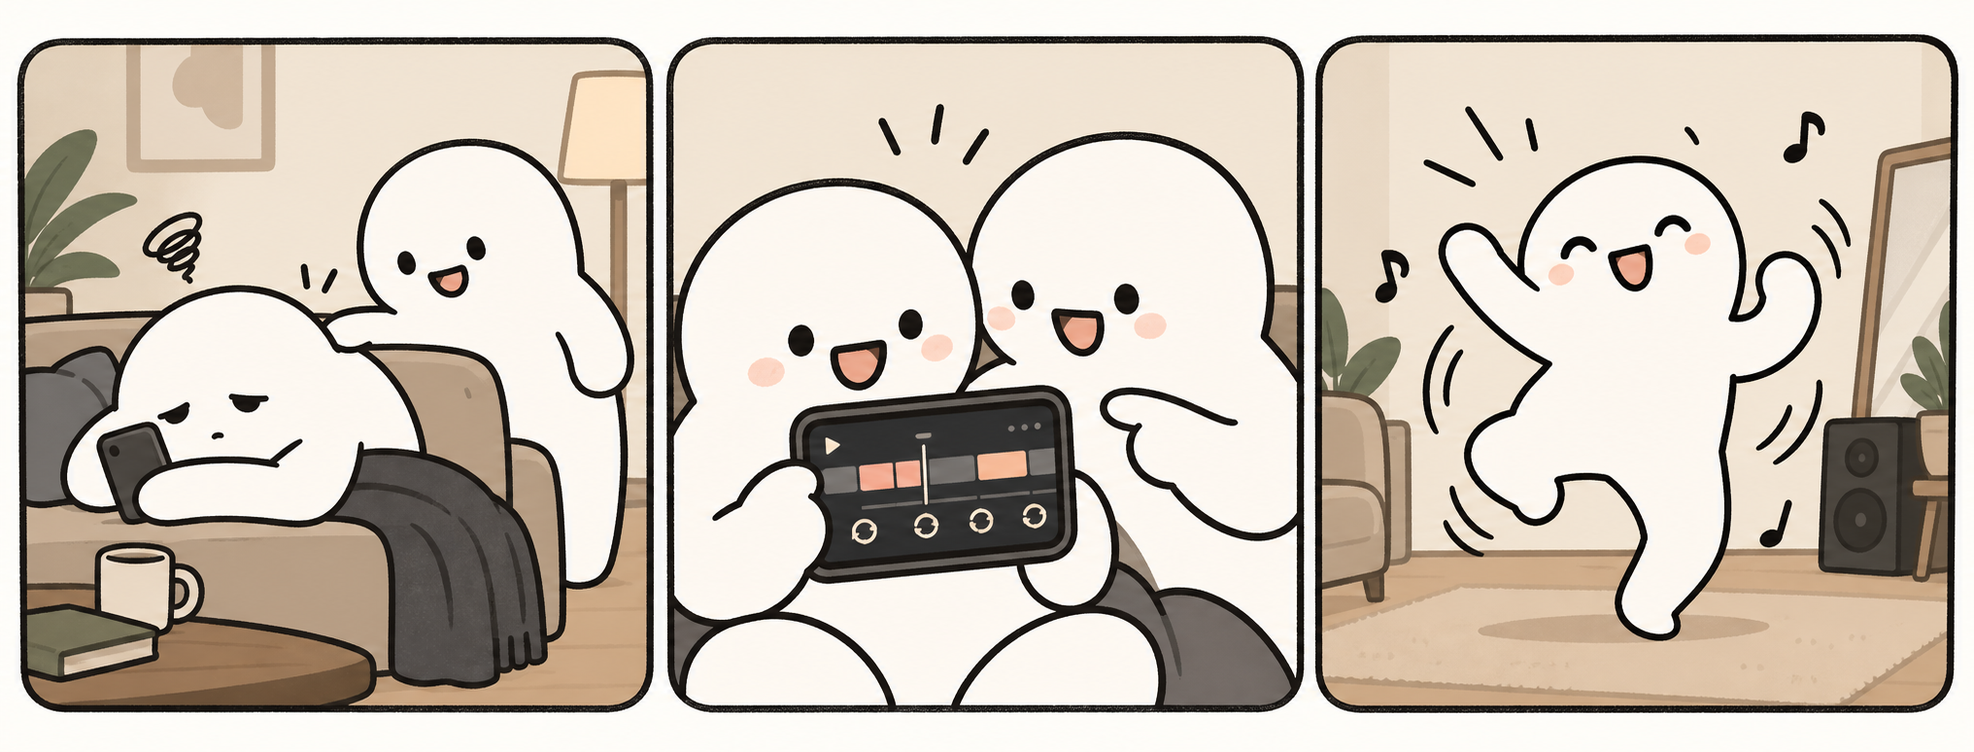
09 / COMIC 02
漫畫第二幕｜遇見 JUST GROOVE
朋友遞來一個更懂舞者的練習畫面。
10

Slide 11
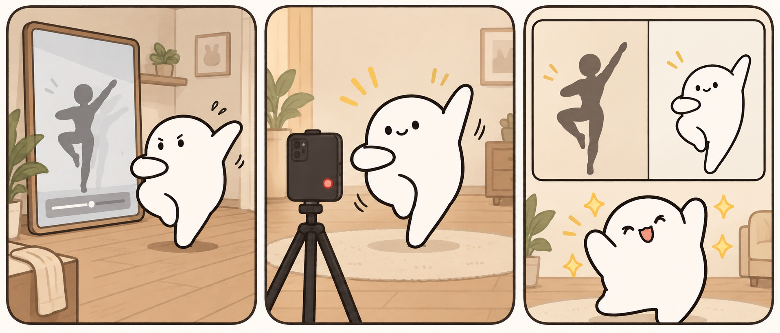
10 / COMIC 03
漫畫第三幕｜驗收篇：完美同步
從「我好像會了」到「我真的做到了」。
11

Slide 12
11 / ARCHITECTURE
技術架構與選型
以 Expo SDK 57 跨平台前端為核心，逐步接上雲端資料層。
使用者介面
React Native Web／Expo
媒體控制
expo-video／YouTube IFrame API
錄影串流
MediaRecorder／captureStream
資料與身份
Supabase Auth／Postgres／Storage
部署
Vercel Preview／Production
12

Slide 13
12 / UX ITERATION
UI／UX 設計歷程與迭代
深色、低干擾、拇指可操作，是練習模式的三個設計原則。
01
02
03
04
Wireframe
Prototype
Dark UI
Focused Mode
先確認資訊層級
測試工具位置與手勢
降低長時間觀看疲勞
把注意力留給動作
13

Slide 14
13 / CHALLENGE
開發挑戰與技術突破
瀏覽器媒體能力有邊界，但也能用正確的分層把體驗做好。
YouTube IFrame
自訂時間軸與播放速度同步
影格定位
以影片 metadata 建立 24／30／60fps 定位
合成錄影
以原影片 captureStream 保留原聲，不錄入 App 框線
跨平台
桌面 Chrome 啟用合成；手機保留本機錄影流程
14

Slide 15
14 / DELIVERY
專案管理與版本演進
每一輪都以可操作、可驗證、可部署為完成標準。
Sprint 01
Sprint 02
Sprint 03
Sprint 04
播放／匯入／專案狀態
AB、鏡像、速度、影格
錄影、音訊、下載
Auth、資料隔離、UX 導覽
Git 分支：feature/complete-just-groove-project
15

Slide 16
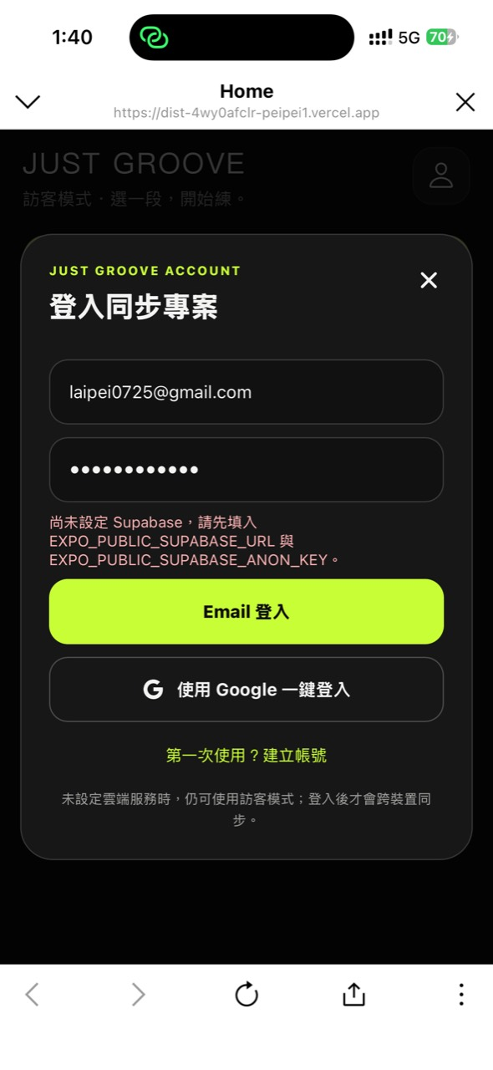
15 / DEMO
現場 Demo／成果展示
從建立專案到錄影下載，完整走一次練舞流程。
01
新增專案
匯入本地影片或 YouTube
02
設定區間
拖曳時間軸選取 AB 點
03
開始練習
慢速／鏡像／循環播放
04
錄影驗收
輸出原影片＋同步音訊
Demo｜https://dist-inq6m0xbg-peipei1.vercel.app/
16

Slide 17
16 / ROADMAP
使用者回饋與未來發展
先讓基本練習流程變順，再把智慧能力加進來。
現在
穩定匯入、拆解、鏡像、錄影
下一步
AI 骨架追蹤與動作差異提示
共創
多人共編練習段落與書籤
行動版
手機原生錄影、相簿匯出、離線練習
17

Slide 18
KEEP MOVING.
JUST GROOVE
選一段，開始練。
Q&A
Demo｜https://dist-inq6m0xbg-peipei1.vercel.app/
賴沛儒｜黃老師 Roger 導師
18

